Slide 1
Муниципальное бюджетное дошкольное образовательное учреждение
детский сад комбинированного вида «Солнышко»
Развивающая предметно-пространственная среда группы комбинированной направленности
«РЕЧЕЦВЕТИК»
Воспитатель: Е.Ю. Шимановская

Slide 2
В группе работают:
Воспитатели: Екатерина Юрьевна Шимановская
Рябцева Юлия Викторовна
Младший воспитатель: Лидия Владимировна Федюшина
Учитель логопед: Ольга Петровна Беликова
Педагог – психолог: Ольга Александровна Горовенко
Музыкальный руководитель: Мария Викторовна Майер
Инструктор по физической культуре:
Марина Владимировна Никуленок

Slide 3
Девиз: «Не унывать!
Все пройти и все узнать»
Плюсы посещения нашей группы:
коррекция звукопроизношения;
формирование правильной речи;
развитие мелкой моторики рук, подготовка руки к письму;
совершенствование психических процессов восприятия, внимания, памяти, воображения и мышления

Slide 4
Развивающая предметно – пространственная среда группы организована с учетом требований ФГОС (прослеживаются все пять образовательных областей):
социально-коммуникативное развитие
познавательное развитие
речевое развитие
художественно-эстетическое развитие
физическое развитие.
Пространство группы организуется в виде разграниченных зон центров, оснащенных большим количеством развивающих материалов (книги, игрушки, материалы для творчества, развивающее оборудование и пр.). Все предметы доступны детям.
Оснащение уголков меняется в соответствии с тематическим планированием образовательного процесса.

Slide 5
В качестве центров развития выступают:
Центр науки и природы - «Познай-ка»
Центр экспериментирования – «Секретная лаборатория»
Центр математического развития – «Юный математик»
Патриотический центр – «Моя страна – мой дом»
Центр сенсорного развития – «Умные пальчики»
Центр речевого развития - «Речевичок»
Центр книги – «Умные книжки»
Центр изобразительной деятельности – «Разноцветные ладошки»

Slide 6
В качестве центров развития выступают:
Центр конструирования – «Юный строитель»
Центр музыкально-театрализованной деятельности –
«Веселая семейка»
Центр сюжетно-ролевых игр – «Игралочка»
Центр безопасности и ПДД - «Юный пешеход»
Центр уединения – «Страна неприкосновенности»
Центр двигательной активности – «Здоровячок»

Slide 7
Центр науки и природы
«Познай - ка»
Центр природы является не только украшением группы, но и местом для саморазвития дошкольника. В центре
природы находятся: уголок экспериментирования, огород на окошке, календарь природы, дневник наблюдения за растениями.
Цель: расширение знаний детей о природе, развитие интереса к ее познанию.
Задачи:
- совершенствование всестороннего воспитания и развития детей;
- развитие познавательных интересов, любознательности, первичных естественнонаучных представлений, наблюдательности;
- воспитание бережного отношения к природе, всему живому.

Slide 8
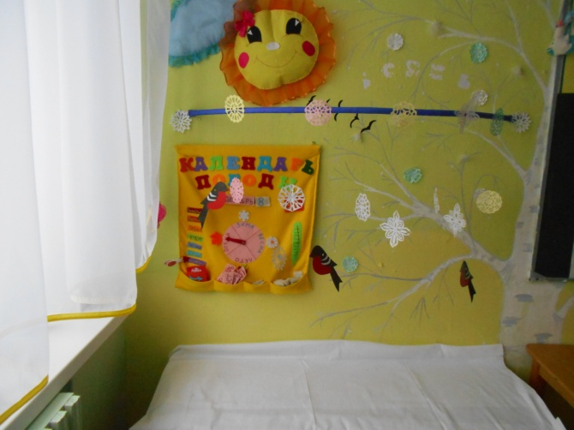
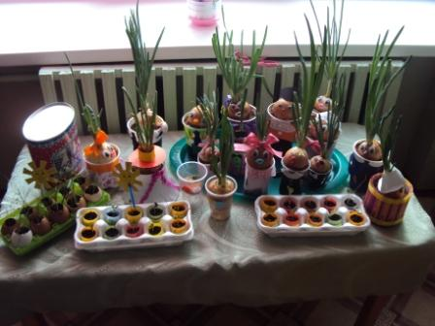
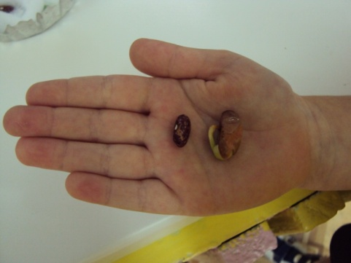
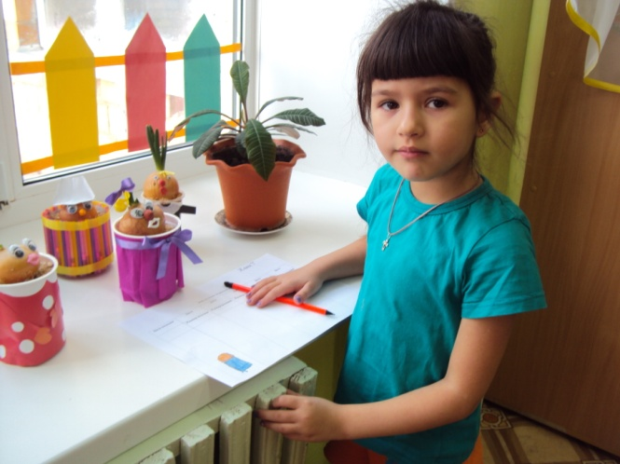
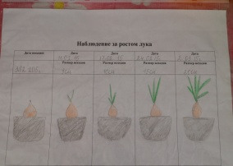
Центр науки и природы
«Познай - ка»

Slide 9
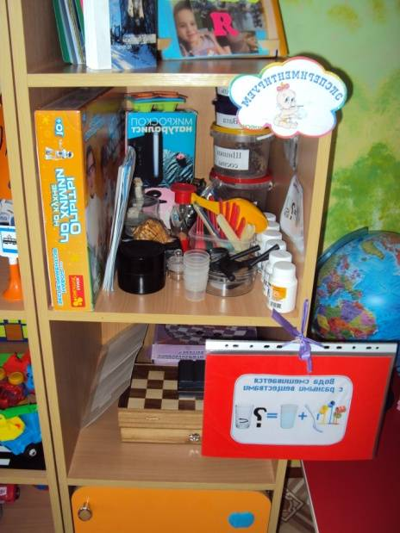
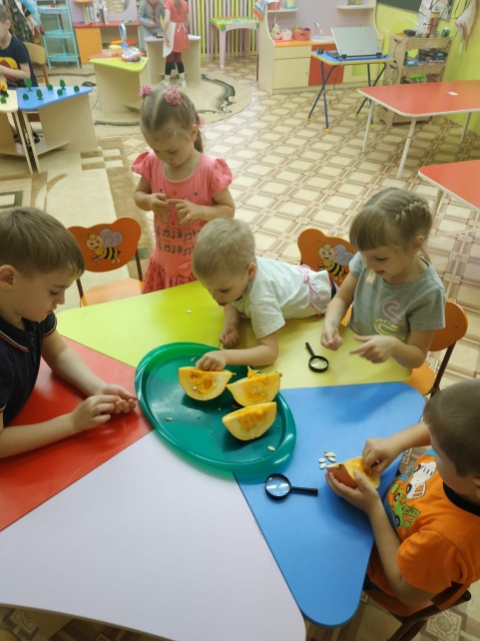
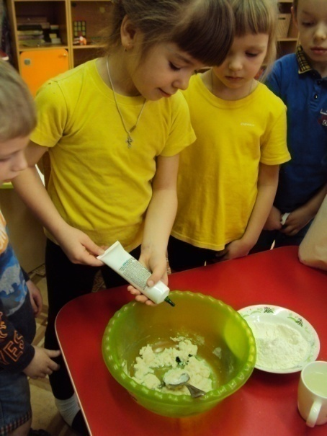
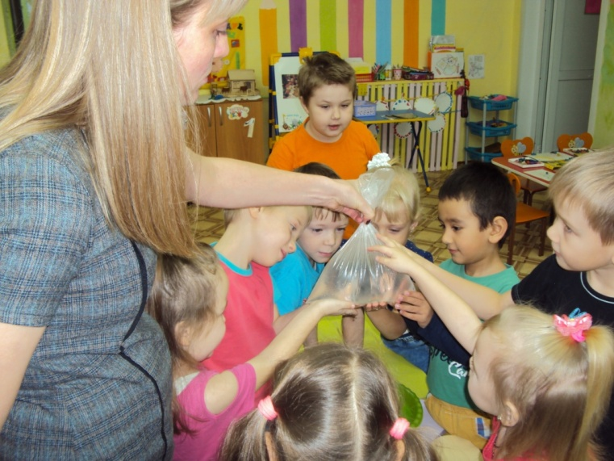
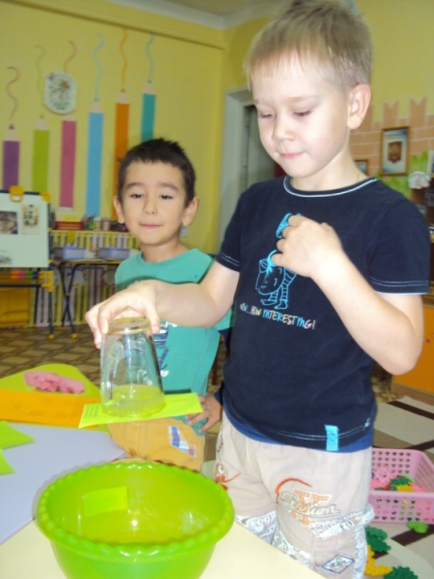
Центр экспериментирования
«Секретная лаборатория»

Slide 10
Центр математического развития
«Юный математик»
Центр математического развития оснащен
материалами и атрибутами, позволяющими детям
в самостоятельной деятельности отработать навыки, закреплять уже имеющиеся знания, открывать для себя новое в
области математики через своеобразные детские виды
деятельности: игровую, поисково-исследовательскую, конструктивную, речевую и т.д.
Цель: создание условий для развития у детей дошкольного возраста элементарных математических представлений посредством дидактических игр
Задачи:
развивать воображение;
повысить уровень знаний детей по развитию элементарных математических представлений;
развитие умственной способности детей через дидактические игры

Slide 11
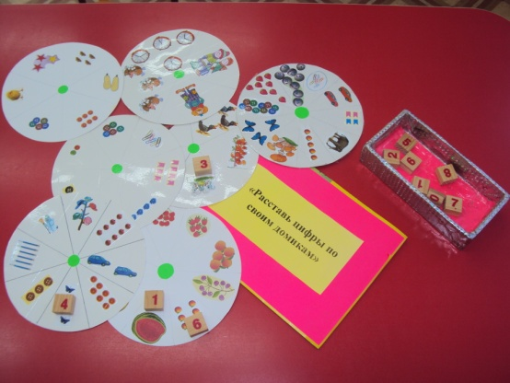
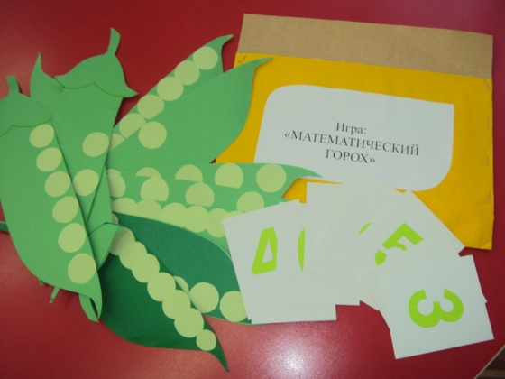
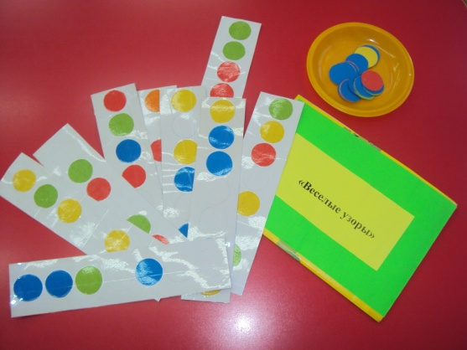
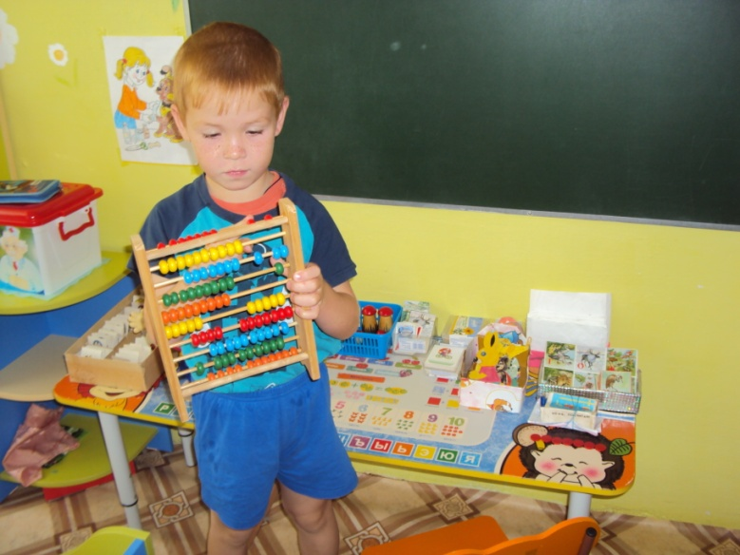
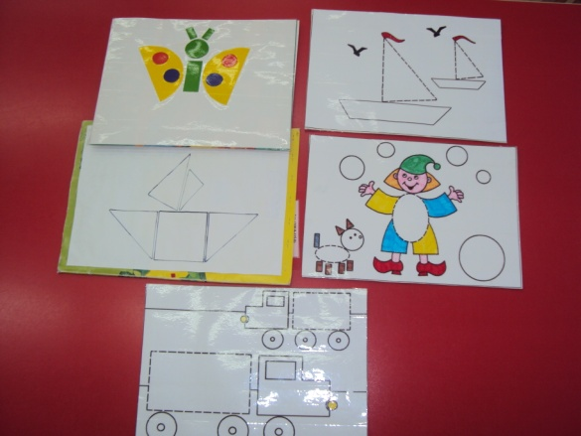
Центр математического развития
«Юный математик»

Slide 12
Патриотический центр
«Моя страна – мой дом»
В центре содержится материал по ознакомлению с
родным селом, страной, государственной символикой, а также уголок в котором собраны материал по приобщению детей к истокам русской народной культуры, куклы в национальных костюмах народов, живущих в нашем крае.
Цель: развитие интереса к русским традициям и промыслам; воспитание любви к своей Родине, преданность к своему отечеству, бережного отношения к природе, ко всему живому, уважения и интереса к культурному прошлому России. Задачи: формирование у детей чувства привязанности к своей семье, дому, детскому саду, поселку, стране, представления о России как о родной стране, о Москве - как о столице России; воспитание умения видеть красоту родного края, радоваться ей.

Slide 13
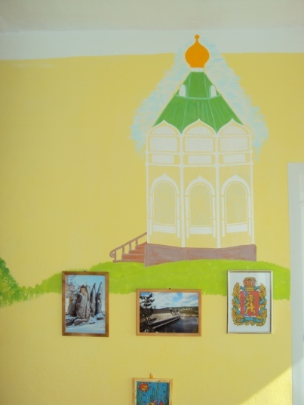
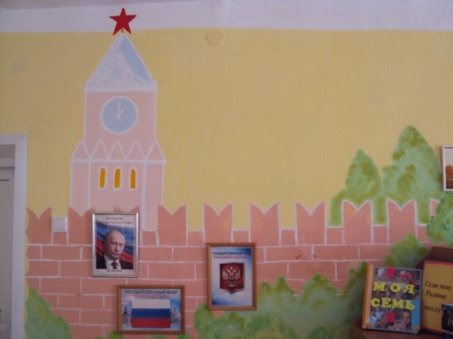
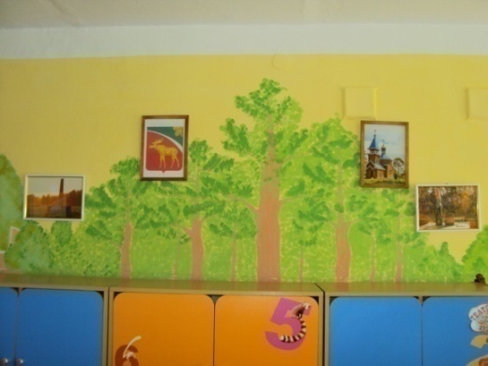
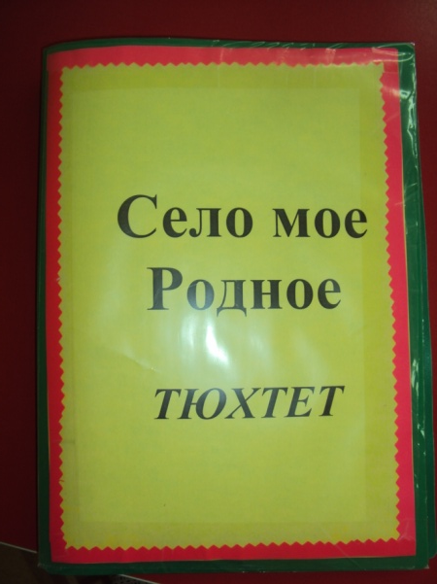
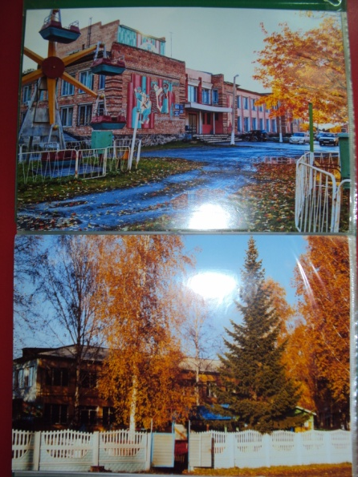
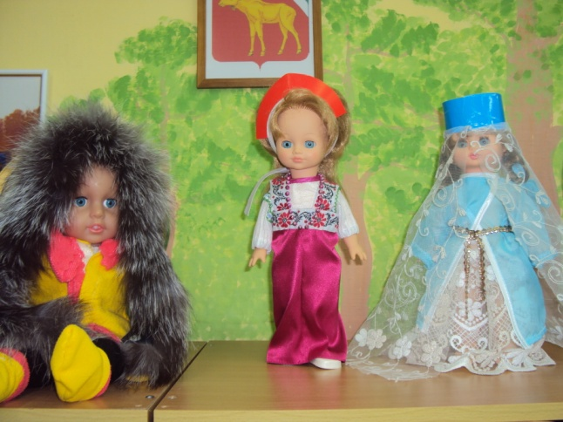
Патриотический центр
«Моя страна – мой дом»

Slide 14
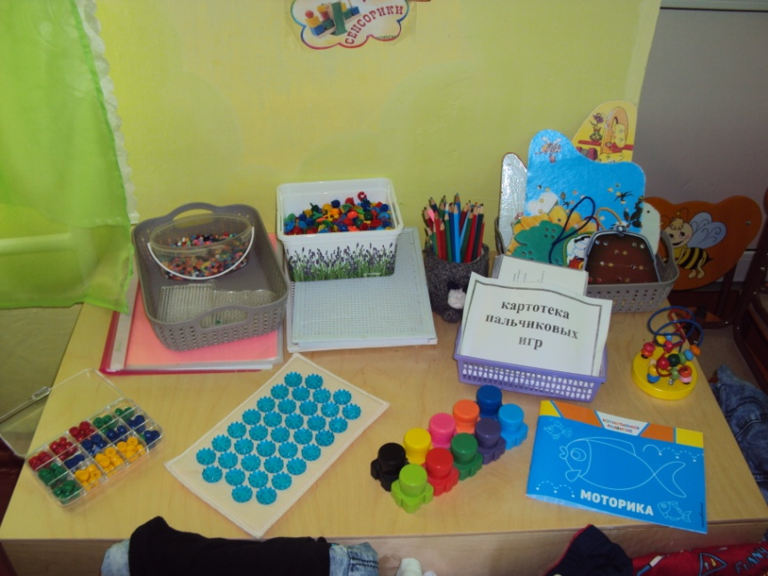
Центр сенсорного развития
«Умные пальчики»
Центр сенсорного развития направлен на развитие
мелкой моторики. В нем находятся вкладыши разной формы, игрушки-шнуровки разного вида, разные виды мозаик, настольные игры, игры с прищепками, пособия сделанные своими руками: «Разноцветные резиночки», «Бусы», «Веселые мячики».
Целью сенсорного воспитания является формирование сенсорных способностей у детей.
Задачи: создание условий для
обогащения чувственного опыта
детей, их представлений о
многообразии свойств предметов
окружающего мира; поддержание
и развитие интереса детей к
совместному со взрослым и
самостоятельному обследованию
предметов, разнообразным
действиям с ними.

Slide 15
Центр речевого развития
«Речевичок»
В центре речевого развития представлены: азбука
магнитная, зеркало с лампой дополнительного освещения, пособия и игрушки для выработки направленной воздушной струи (тренажеры, «Мыльные пузыри», надувные игрушки,
природный материал), настольно-печатные игры, сюжетные картинки, серии сюжетных картинок, «алгоритмы» и схемы описания предметов и объектов; мнемотаблицы для заучивания стихов и пересказа текстов
Цель: совершенствование речевых способностей воспитанников
Задачи: овладение речью, как средством общения; обогащение активного словаря;
- развитие звуковой культуры речи; развитие связной речи;
- формирование звуковой аналитико-синтетической активности

Slide 16
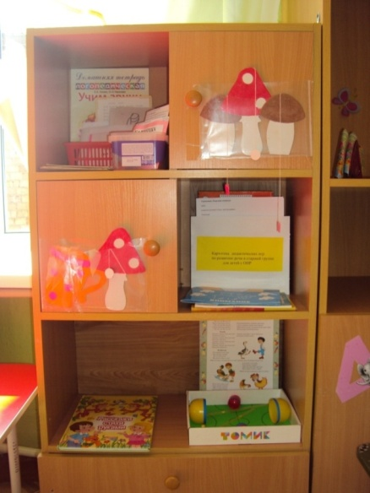
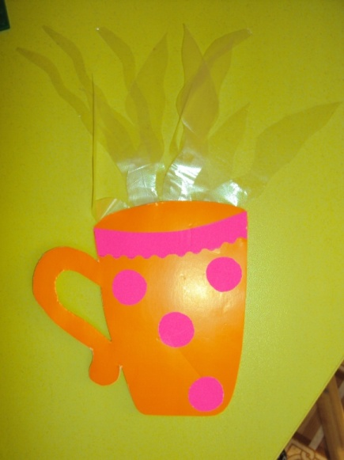
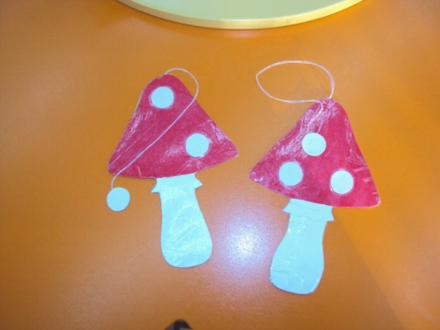
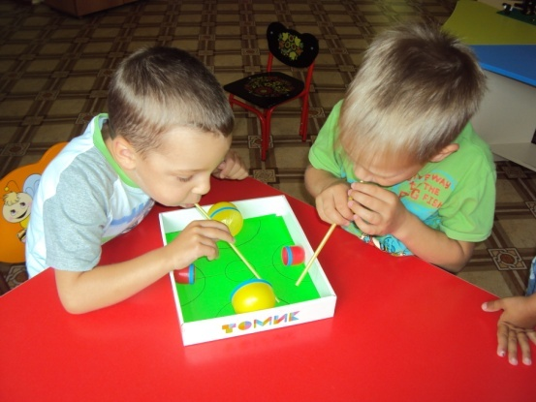
Центр речевого развития
«Речевичок»

Slide 17
Центр книги
«Умные книжки»
«Центр книги» — необходимый элемент развивающей предметной среды в групповой комнате ДОУ, который является средством формирования у дошкольников
интереса и любви к художественной литературе.
Цель: развитие познавательных и творческих способностей детей средствами детской художественной литературы; удовлетворение разнообразных литературных интересов детей; формирование у дошкольников интереса к художественной литературе.
Задачи: привитие детям любви к художественному слову, уважения к книге, развитие стремления общаться с ней, т. е. всего того, что составляет фундамент воспитания будущего «талантливого читателя».

Slide 18
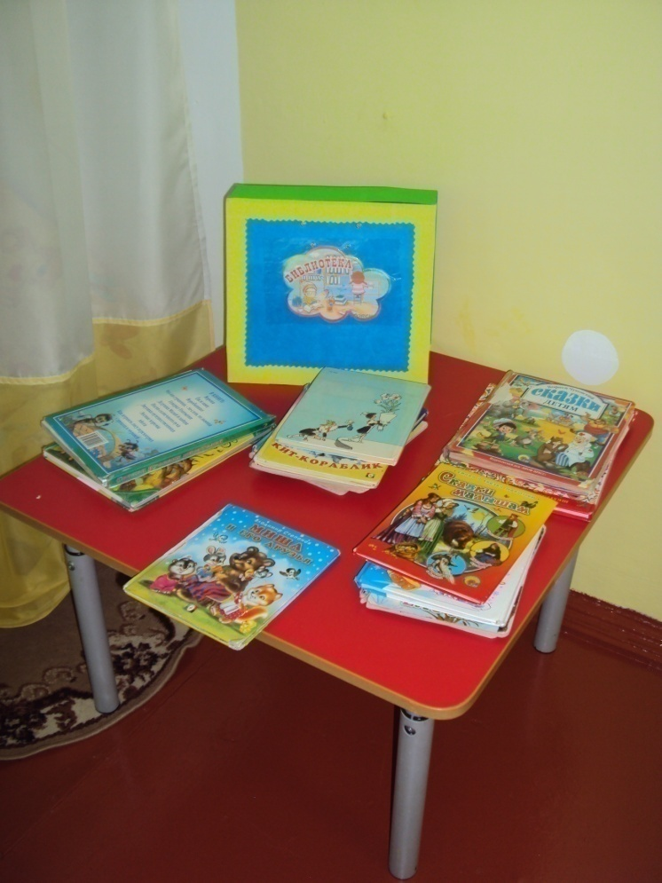
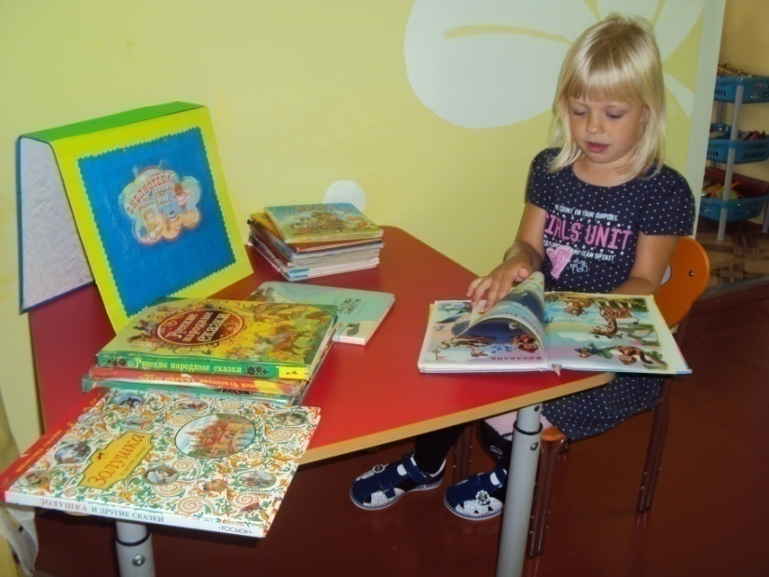
Центр книги
«Умные книжки»

Slide 19
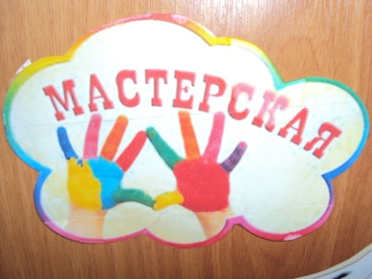
Центр изобразительной деятельности
«Разноцветные ладошки»
Здесь находятся: цветной мел, гуашевые и
акварельные краски, фломастеры, цветные
карандаши, пластилин, глина, соленое тесто,
цветная и белая бумага, картон, обои, наклейки, лоскутки ткани, нитки, ленты, самоклеящаяся пленка, старые открытки, природные материалы( сухие листья, лепестки цветов, семена, мелкие ракушки и т.п.), кисти, палочки, стеки, ножницы, поролон, печатки, клише, трафареты по изучаемым темам, клейстер, клей ПВА, доски для рисования мелом, фломастерами, книжки-раскраски «Городецкая игрушка»,«Филимоновская игрушка», «Гжель», «Хохломская роспись».
Цель: развитие интереса к изобразительной деятельности.
Задачи: обогащение представления детей об искусстве как основе развития творчества, их представлений о многообразии материалов для творчества, развитие эстетического восприятия, образного представления, воображения.

Slide 20
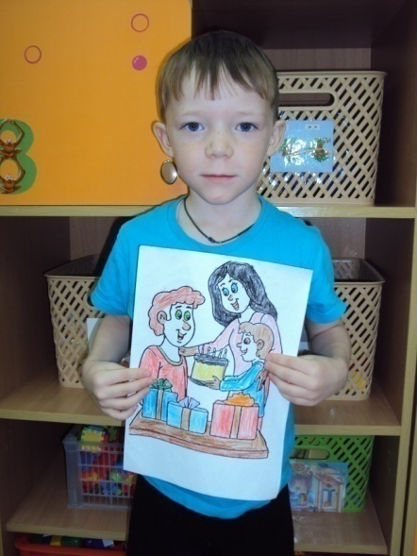
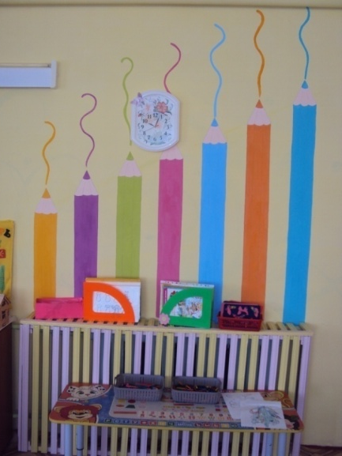
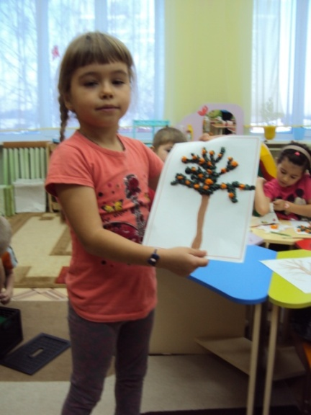
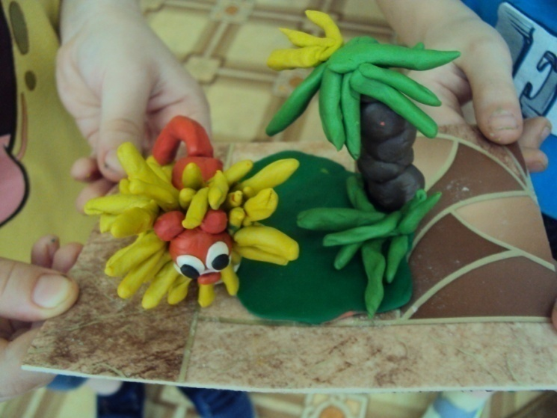
Центр изобразительной деятельности
«Разноцветные ладошки»

Slide 21
Центр конструирования
«Юный строитель»
Центр представлен разнообразными
материалами, выполненными из различных
материалов, настольными и напольными
конструкторами: строительные конструкторы
с блоками среднего и мелкого размера,
небольшие игрушки для обыгрывания построек
(фигурки людей и животных, дорожные знаки, светофоры и т.п.), транспорт (мелкий, средний, крупный), мозаика крупная и мелкая и схемы выкладывания узоров из нее, конструкторы типа «Lego» или «Duplo» с деталями разного размера и схемы выполнения построек, разрезные картинки (4—12 частей, все виды разрезов), пазлы, различные сборные игрушки и схемы их сборки.
Цель: формирование конструкторских способностей у детей.
Задачи: развитие умения видеть конструкцию объекта и анализировать ее основные части, их функциональное назначение, закреплять навыки коллективной работы: умение распределять обязанности, работать в соответствии с общим замыслом, не мешая друг другу.

Slide 22
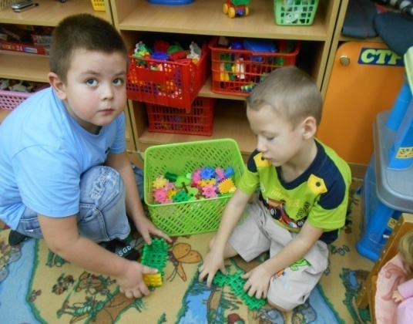
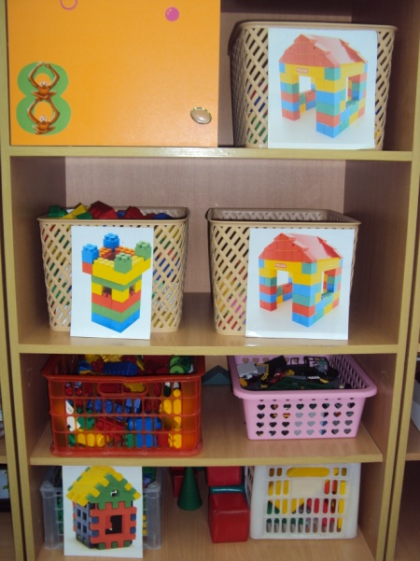
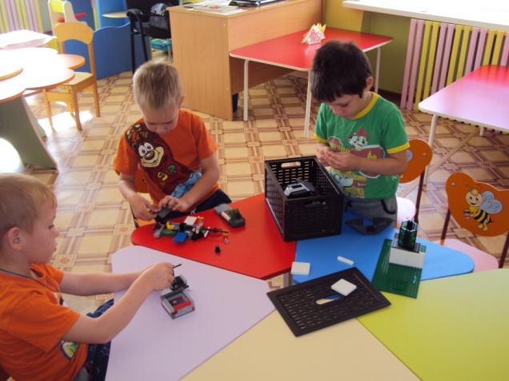
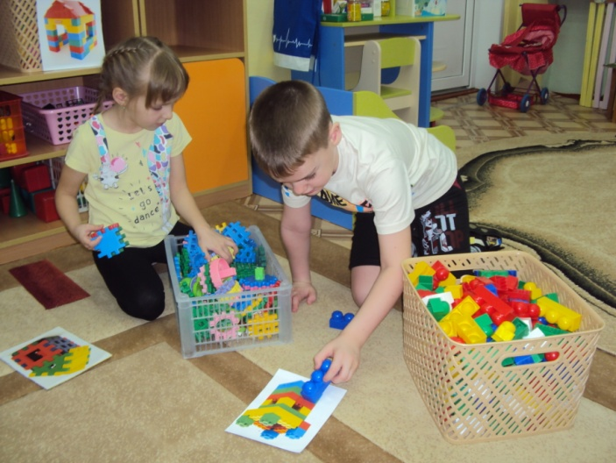
Центр конструирования
«Юный строитель»

Slide 23
Центр музыкально-театрализованной деятельности
«Веселая семейка»
В центре музыки и театра представлены:
музыкальные игрушки (балалайки, ложки,
металлофон, маракасы и др.), ложки, палочки,
молоточки, кубики, запись детских песенок,
музыки для детей, «голосов природы», музыкально-дидактические игры («Спой песенку по картинке», «Отгадай, на чем играю», «Ритмические полоски»), большая ширма, настольная ширма, стойка-вешалка для костюмов, костюмы, маски, атрибуты для обыгрывания сказок, куклы и игрушки для различных видов театра (плоскостной, кукольный, настольный, перчаточный).
Цель: развитие у детей связной речи, умения подбирать атрибуты по развитию сюжета.
Задачи: побуждать детей к проявлению инициативы и самостоятельности в выборе роли; способствовать разностороннему развитию детей.

Slide 24
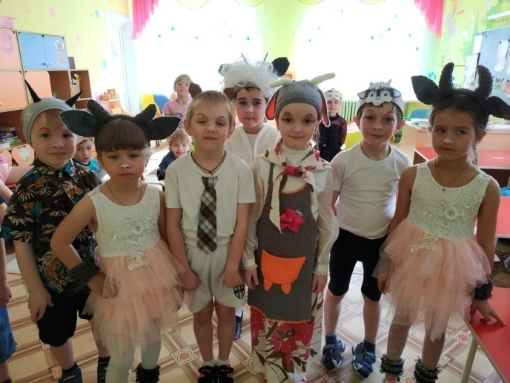
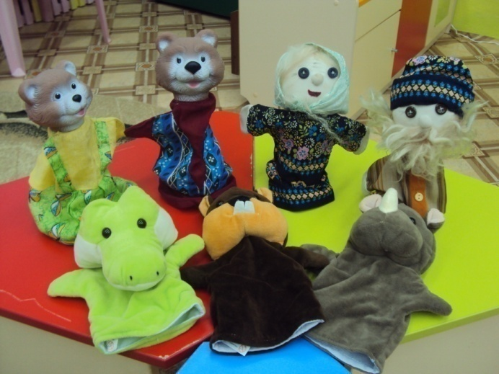
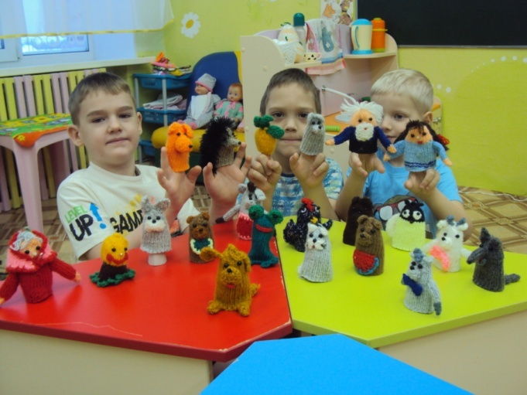
Центр музыкально-театрализованной деятельности
«Веселая семейка»

Slide 25
Центр сюжетно-ролевых игр
«Игралочка»
Центр сюжетной игры позволяет детям
постоянно накапливать опыт самостоятельной
и творческой деятельности. Он представлен куклами, мягкими игрушками, наборами мебели, посуды, игрушками – предметами бытовой техники, разнообразными видами транспорта, наборами домашних и диких животных, муляжами овощей и фруктов.
Цель: позитивная социализация детей дошкольного возраста, приобщение их к социокультурным нормам, традициям семьи, общества и государства.
Задачи: создание условий для усвоения общепринятых моральных и нравственных ценностей и норм.

Slide 26
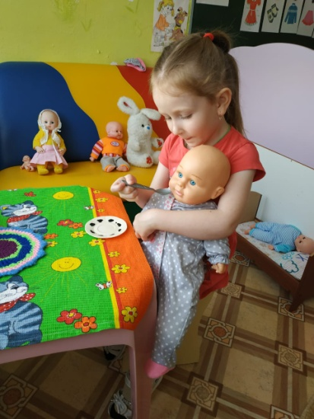
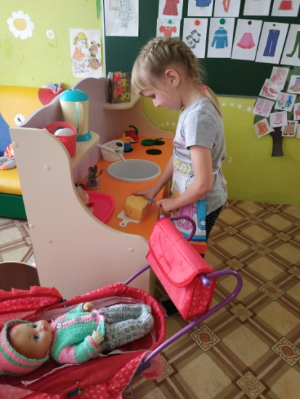
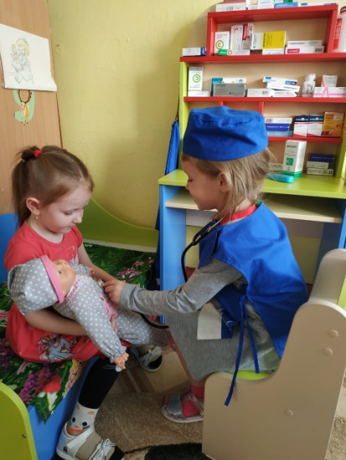
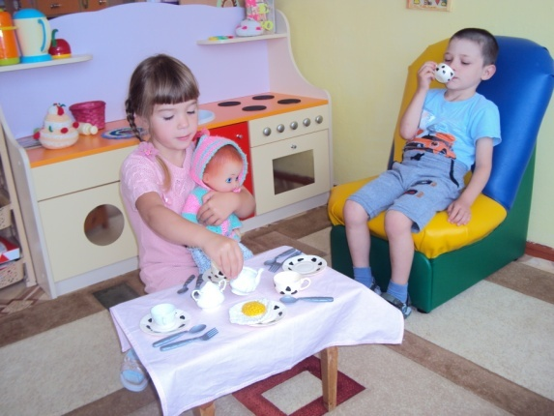
Центр сюжетно-ролевых игр
«Игралочка»

Slide 27
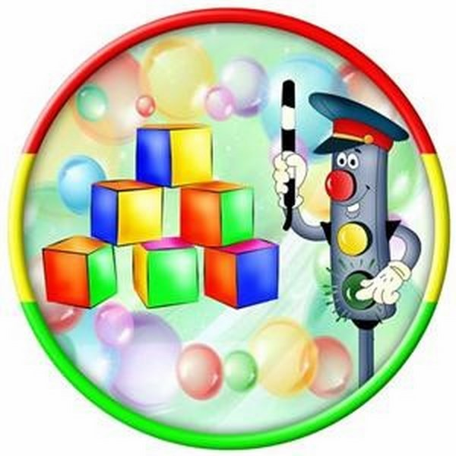
Центр безопасности и ПДД
«Юный пешеход»
В центре безопасности и ПДД есть все необходимое для усвоения детьми дошкольного возраста ПДД: макет проезжей части, макет светофора, дорожные знаки, картотека игр «Правила дорожного движения», дидактические игры «Транспорт», «Уроки безопасности», «Законы улиц и дорог», «Дорожные знаки», различный вид транспорта
Цель: формирование у детей дошкольного возраста основ безопасного поведения на дороге, на улице и в транспорте
Задачи: познакомить детей с правилами дородного движения, строением улиц и дорожными знаками;
- обучить элементарной дорожной грамотности;
развивать осторожность, внимательность,
самостоятельность и осмотрительность на
дорогах;
воспитывать навыки личной безопасности и
самосохранения

Slide 28
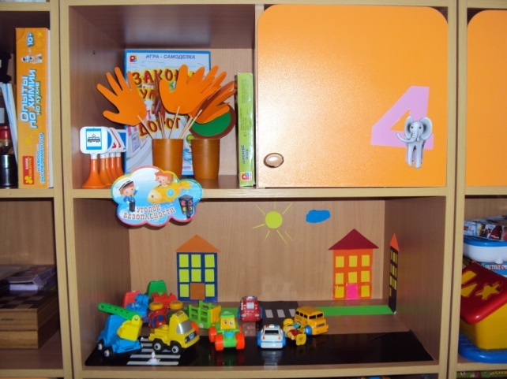
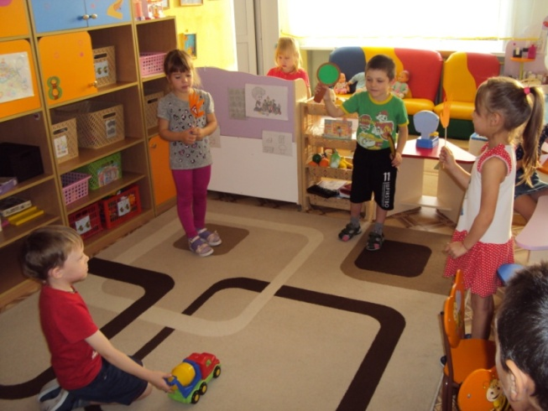
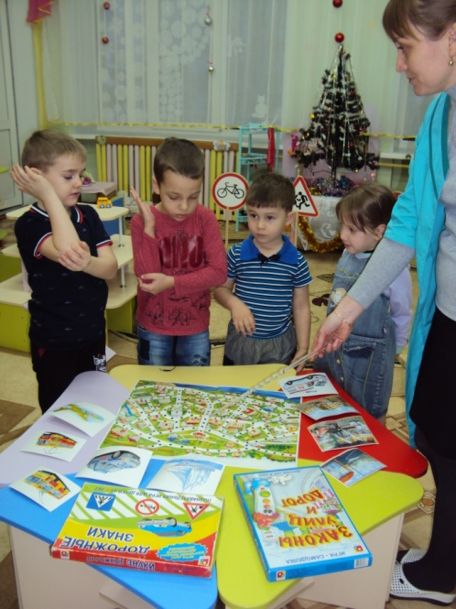
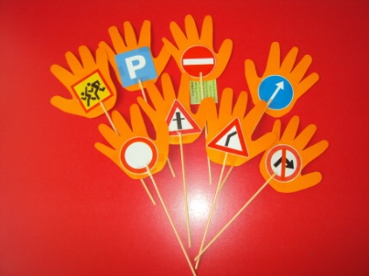
Центр безопасности и ПДД
«Юный пешеход»

Slide 29
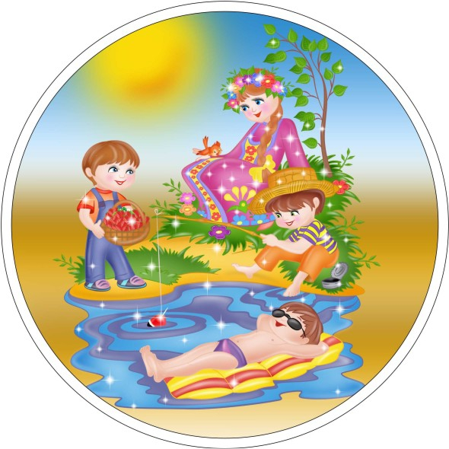
Центр уединения
«Страна неприкосновенности»
Центр уединения – обязательный атрибут в нашей группе для детей, в нем дети могут отдохнуть от собственных переживаний, уединиться, расслабиться и просто побыть одни. В них используется детская мягкая мебель, книги, мягкие игрушки.
Цель: создание условий личного пространства для формирования психологической стабильности ребенка.
Задачи: обеспечение индивидуальных потребностей ребенка и благоприятные условия развития.

Slide 30
Центр уединения
«Страна неприкосновенности»

Slide 31
Центр двигательной активности
«Здоровячок»
В «Центре двигательной активности»
помещается различный физ.инвентарь: мячи
средние разных цветов, мячи малые разных
цветов, мячики массажные разных цветов и
размеров, обручи, кольцеброс, кегли, мишени
на ковролиновой основе с набором дротиков и мячиков на «липучках», длинная скакалка, плакаты по правилам безопасности жизнедеятельности, иллюстрации видов спорта.
Цель: формирование физического развития ребенка, который владеет доступными его возрасту знаниями о физической культуре и испытывает желание заниматься физическими упражнениями.
Задачи: укрепление здоровья детей; формирование двигательных умений и навыков ребенка в соответствии с его индивидуальными особенностями, развития физических качеств.

Slide 32
Центр двигательной активности
«Здоровячок»

Slide 33
Мы стараемся создать все условия для разных видов деятельности детей, обеспечивающих
их всестороннее гармоничное развитие и создать комфортные условия пребывания
детей в детском саду.
Спасибо за внимание

